Slide 1
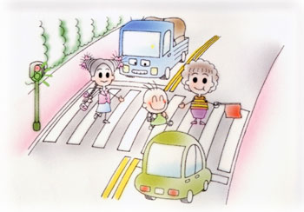
天母國小低年級交通安全教育宣導
學務處生教組

Slide 2
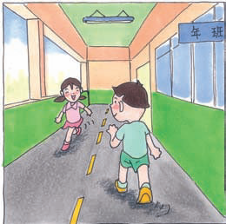
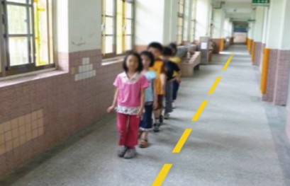
校園平安行
按走廊分道線靠右邊行走

Slide 3
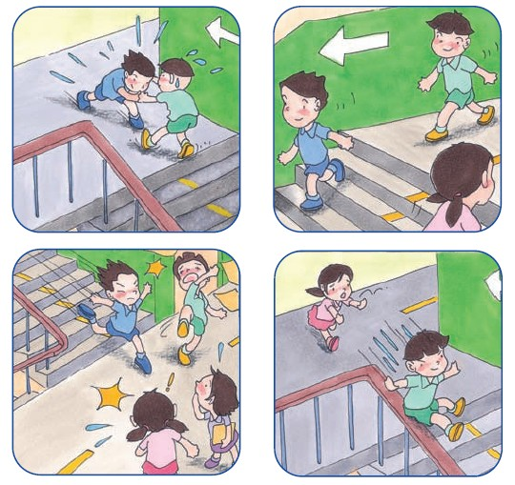
校園平安行
走廊、梯間奔跑危險多

Slide 4
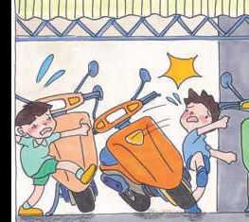
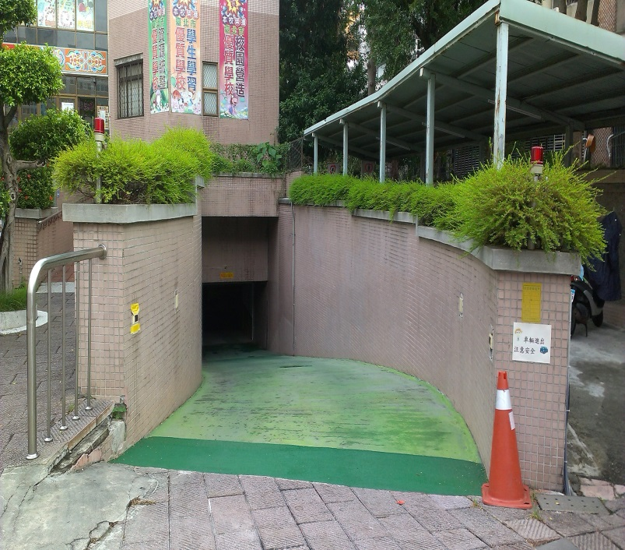
校園安全行
不在汽、機車停車場逗留或玩耍

Slide 5
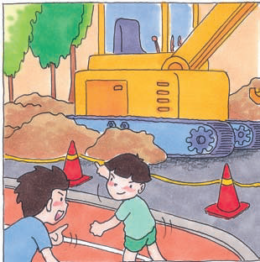
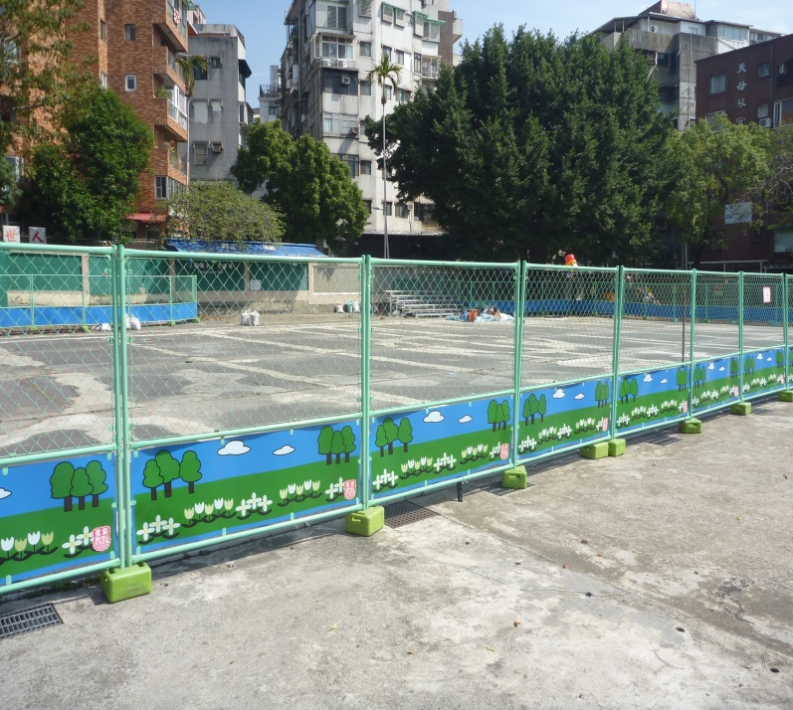
校園安全行
遠離工地圍籬，遵守警告標誌

Slide 6
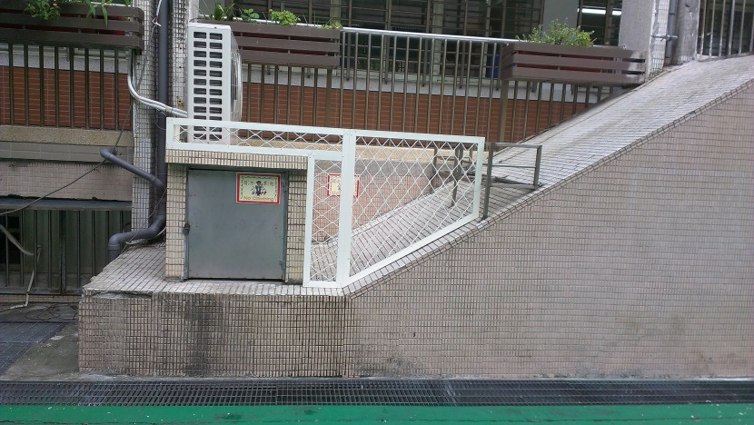
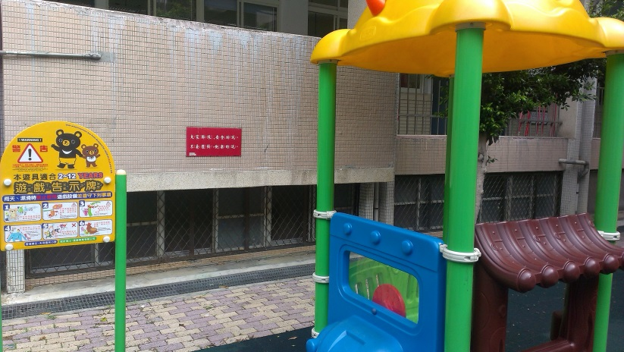

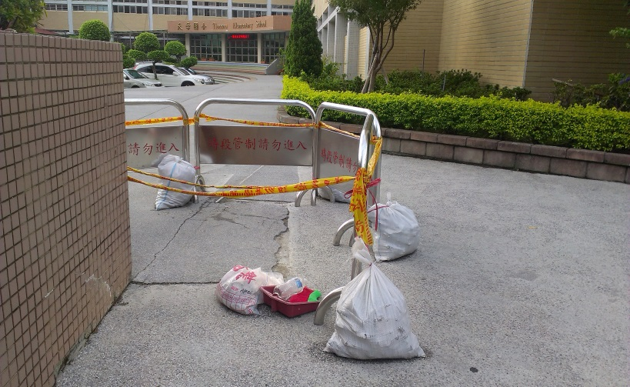
校園安全行
安全標示要注意

Slide 7
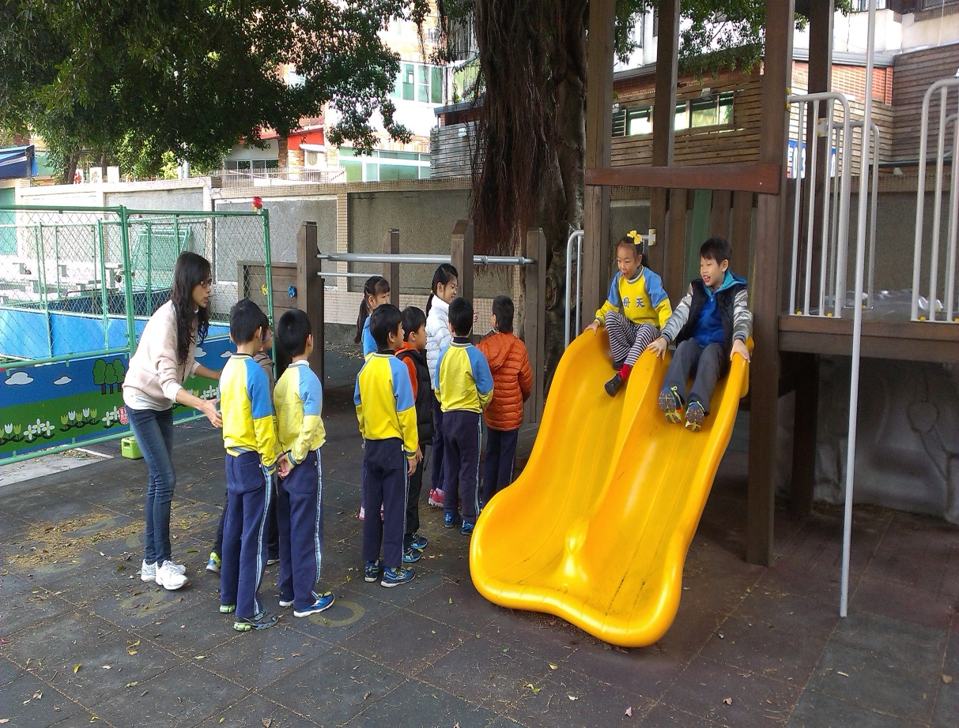
校園安全行
遊戲時互相禮讓不推擠

Slide 8
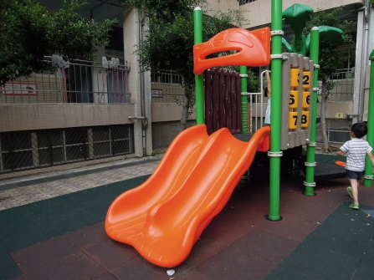
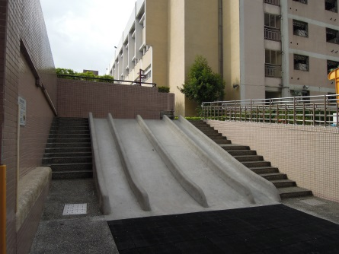
校園安全行
滑梯安全
  依序排隊，慢行走樓梯登上。
  以坐姿滑下、禁止站立、俯姿及躺姿。
  只能一人溜下、禁止多人連續溜。
  滑梯軌道禁止由下往上爬及推擠，禁止旁人站立於滑道前方。

Slide 9
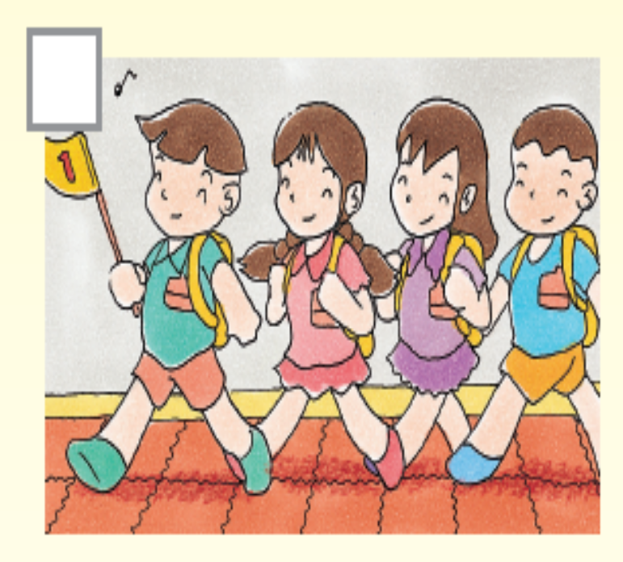
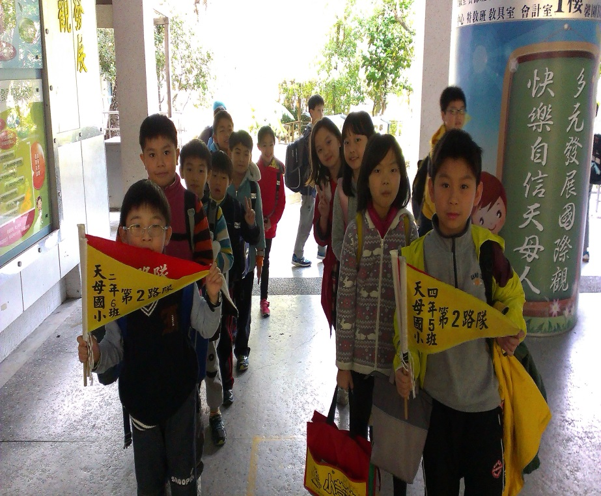
校園安全行
放學排路隊，守秩序、不推擠

Slide 10
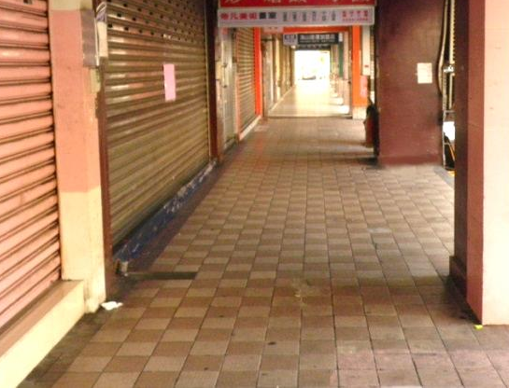
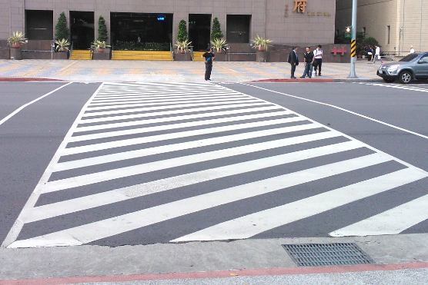
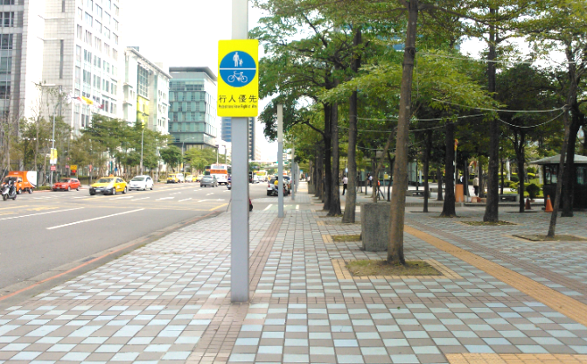
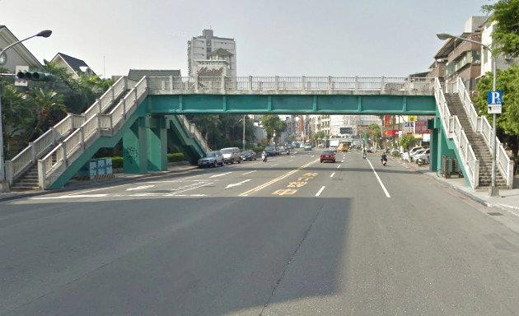
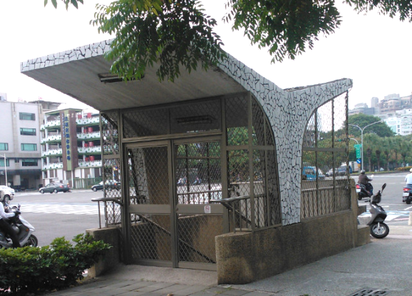
怎麼走才安全
人行道
騎樓
行人穿越道線
人行道
騎樓
行人穿越道線
天橋
地下道
天橋
地下道

Slide 11
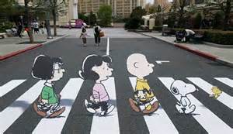
穿越馬路請走斑馬線

Slide 12

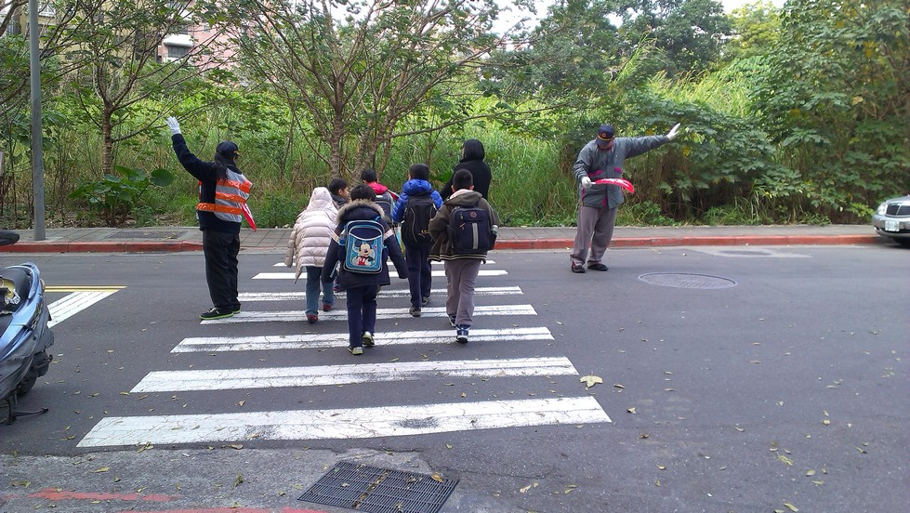
認識斑馬線-行人穿越道線
設置在交叉路口處，其外觀為白色線型，是最常見的行人穿越道線。
枕木紋行人穿越道線
天玉街-側二門

Slide 13

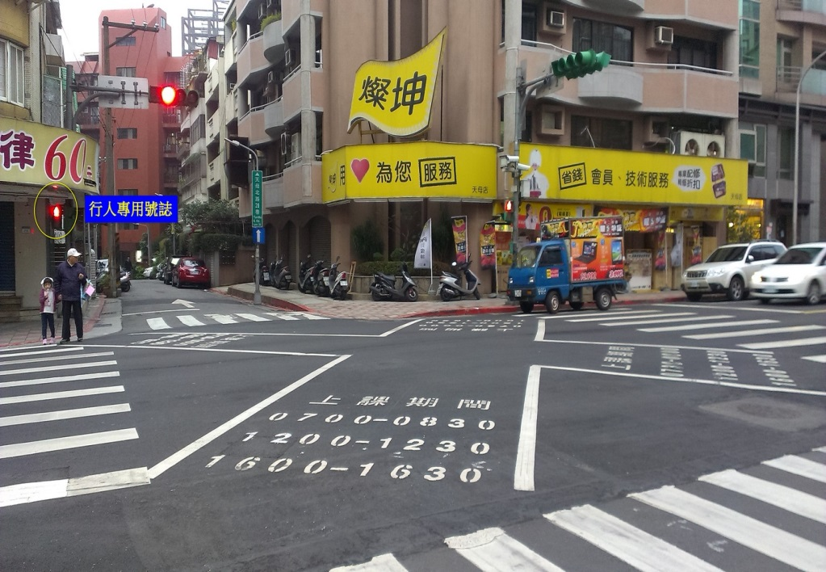
認識斑馬線-行人穿越道線
用於交叉路口處，為對角線行人穿越道線。行人要特別注意看行人專用號誌燈通行，而非看行車燈號誌燈。
對角線行人穿越道線
天母北路

Slide 14


行人專用號誌
※「行人行走」綠色燈號誌穩定顯示：
表示行人可穿越道路。
※「行人行走」頻率變快，綠色燈號閃動：
表示警告行人，剩餘的綠燈時間不多，應快速通過或停在安全區域等候。
※「行人站立」紅色燈號顯示：
表示行人應站在人行道上等候，禁止進入道路。

Slide 15
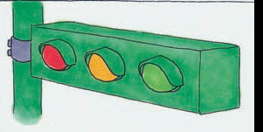
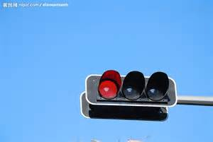
紅綠燈
交通號誌燈號顏色只有三種：紅、黃、綠。
指示車輛及行人停止、注意與行進。
交通號誌變換的順序是：綠燈(通行) 、黃燈(準備停止)和紅燈(停止) 。

Slide 16
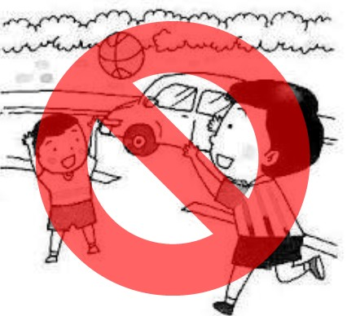
馬路邊不嬉戲
不可在馬路邊拍打球類
不當低頭族-邊走路邊划手機
不可在馬路邊追逐嬉戲

Slide 17
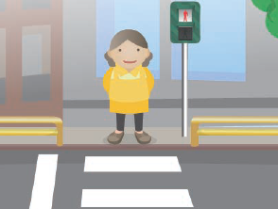
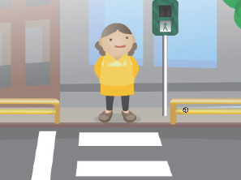
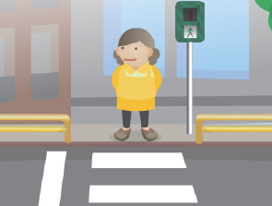
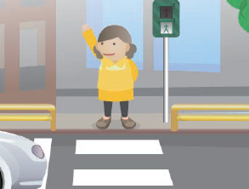
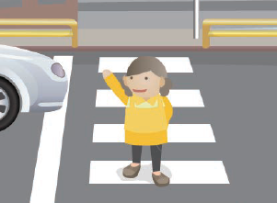
安全過馬路五步驟
停
看
停人行道不強行
看看號誌小綠人
轉
揮
動
轉左轉右等車停
揮手微笑表謝意
動身起步快步走

Slide 18

自行車任我行

Slide 19


騎乘機車請戴安全帽

Slide 20
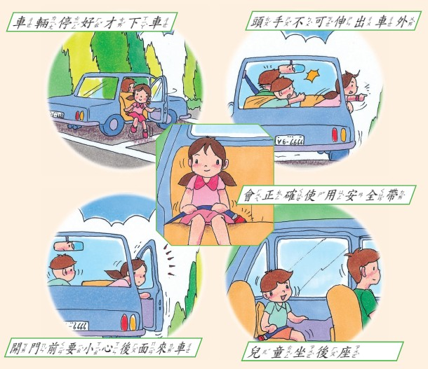
乘車安全

Slide 21
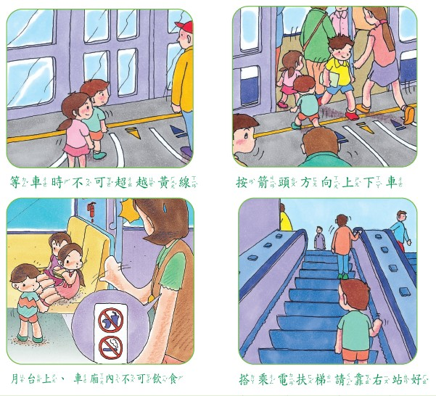
搭乘捷運須知

Slide 22
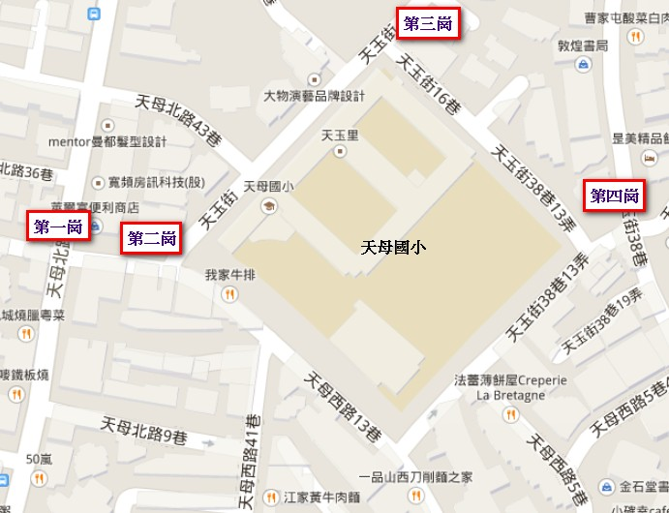
導護崗哨位置圖

Slide 23
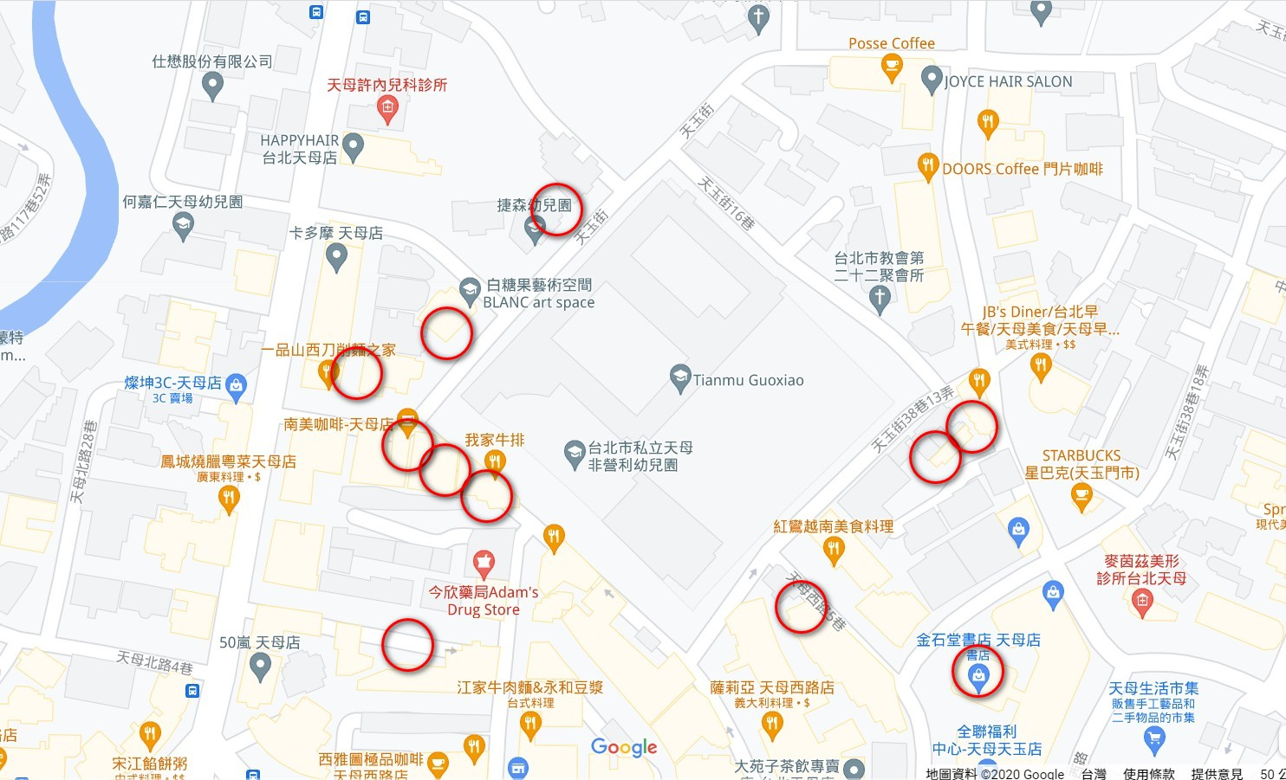

愛心導護商店位置圖
依愛心商店實施計畫召募學區愛心導護商店
編號 | 愛心服務站
1 | 7-11天鑫門市
2 | 千代文教機構
3 | 思奇美語
4 | 欣託課後照顧
5 | 長頸鹿美語
6 | 金石堂天母店
7 | 天玉里辦公室
8 | 北港肉羹店
9 | 我家牛排
10 | Phone world

Slide 24
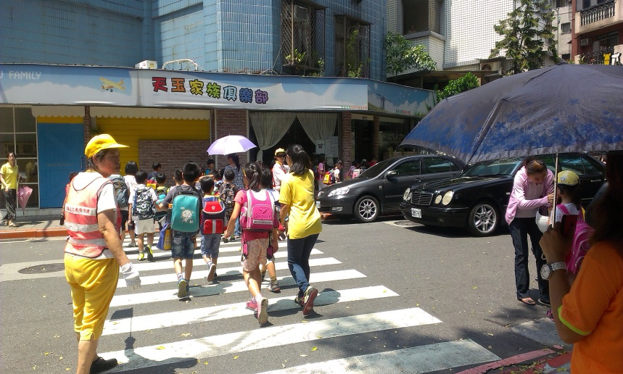
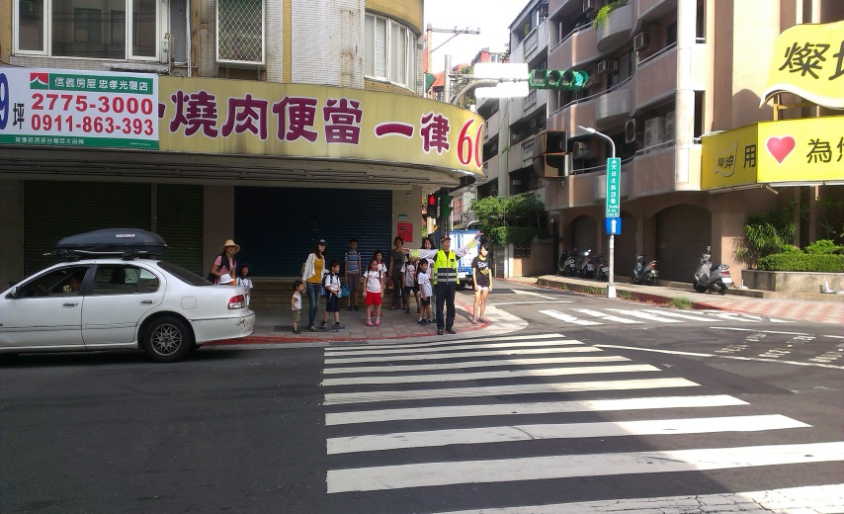
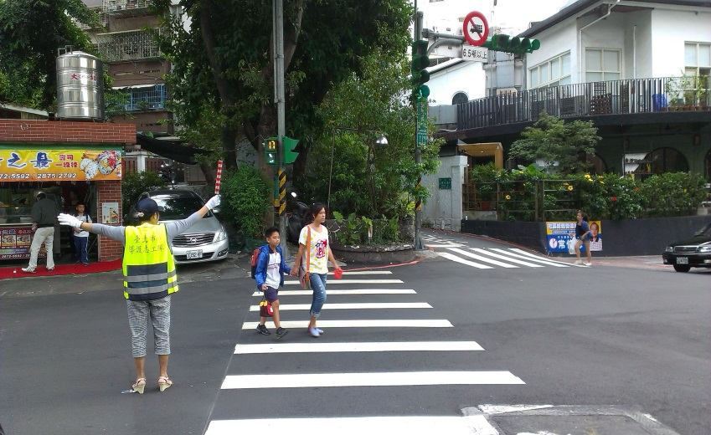
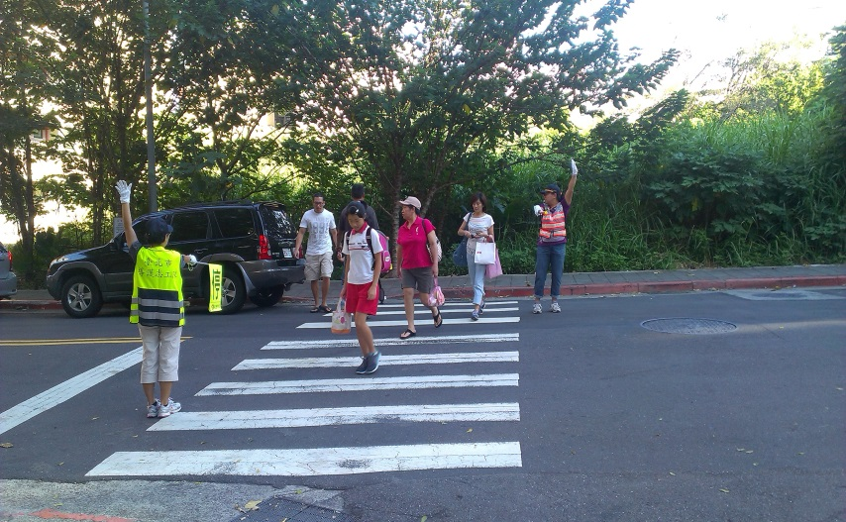
過馬路時聽從導護志工的引導
天母的孩子們，經過守護你們的志工叔叔阿姨身旁，別忘了大聲說聲謝謝!!

Slide 25
交通安全宣導影片
交通安全宣導-行人篇
行人違規穿越道路
駕駛未禮讓行人

Slide 26
快快樂樂地出門
平平安安的回家
天母國小學務處關心您~~

